Slide 1


Database Diagram
Web bán đồ ăn

Slide 2
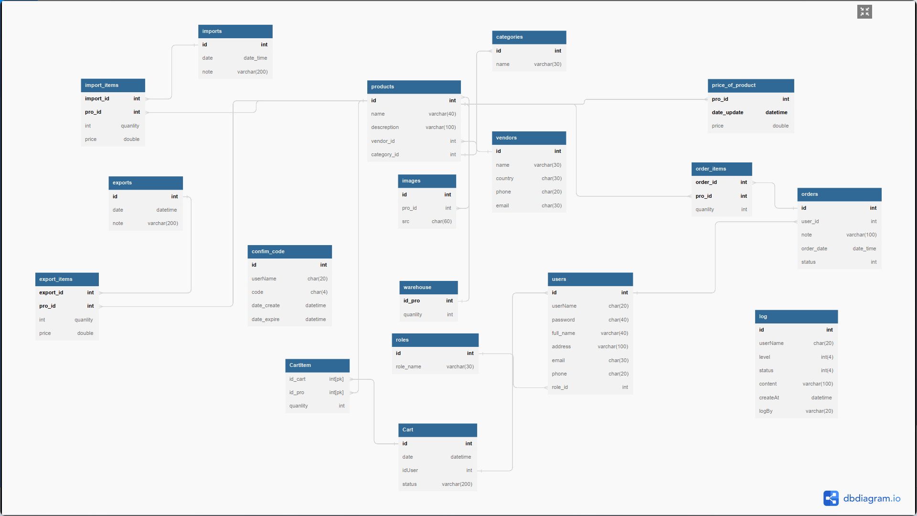

Slide 3


Query
Lấy ra tên hàng hoá và số lượng nhập vào ngày 1-3-2023
SELECT products.name, import_items.quanlity
FROM products JOIN import_items
ON products.id = import_items.pro_id JOIN imports ON imports.id import_items.import_id
WHERE imports.date = '2023-03-01’
Lấy ra những sản phẩm do công ty Công Ty TNHH MTV Thực Phẩm Tấn sản xuất
SELECT products.* FROM products JOIN vendors
ON products.vendor_id = vendors.id
WHERE vendors.`name` LIKE 'Công Ty TNHH MTV Thực Phẩm Tấn’

Slide 4
Query
Lấy ra các user có quyền là admin
SELECT users.* from users JOIN roles
ON users.role_id = roles.id
WHERE roles.role_name = 'admin'
Lấy ra các sản phẩm thuộc loại 'thức uống’
SELECT products.`name` FROM products JOIN categories
ON products.category_id = categories.id
WHERE categories.`name` = 'thức uống'

Slide 5


